Slide 1
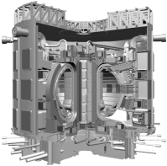

ОАО «НИИЭФА»
«Опыт применения волоконных лазеров для сварки элементов из нержавеющей стали центральной сборки дивертора ИТЭР»
Лапин Александр
«Внедрение передовых лазерных технологий и оборудования в промышленность»
Специализированный семинар в рамках 16-ой международной конференции «Оптика лазеров» и 7 –го международного конгресса по мощным волоконным лазерам
02 июля 2014 года

Slide 2

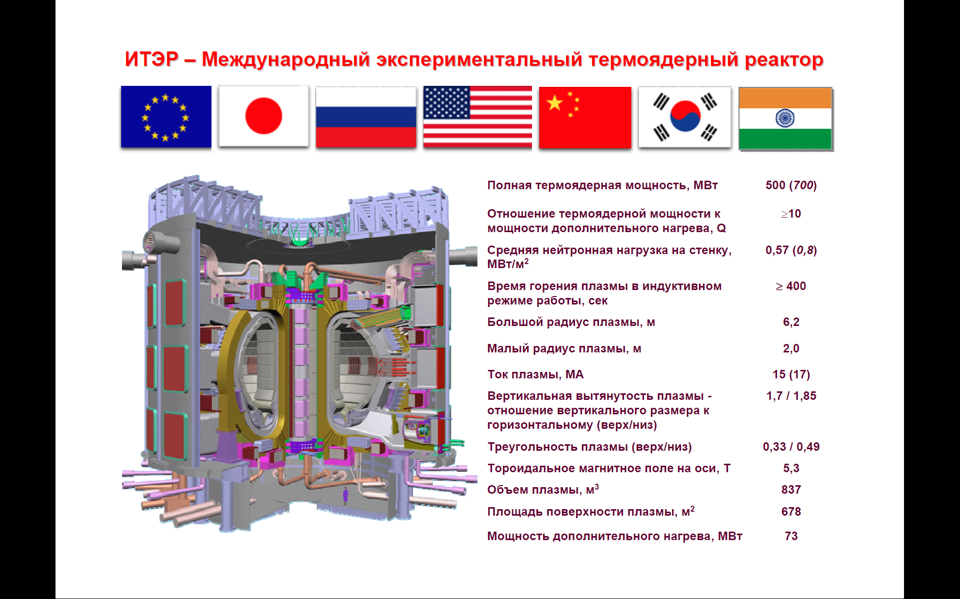


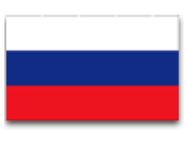




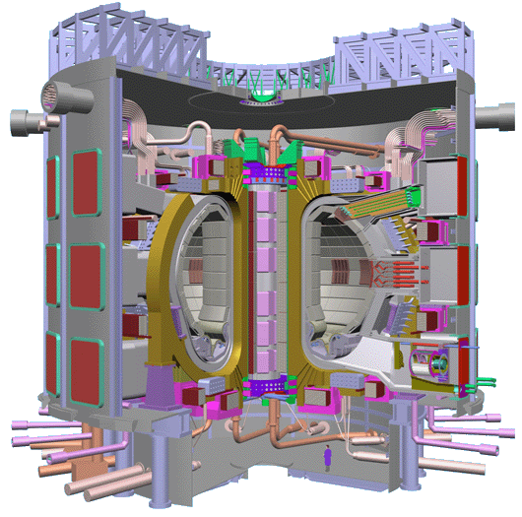
ОАО «НИИЭФА»
Conductors and Poloidal Magnetic
Field Coils
Diagnostics, H&CD Systems
ИТЭР – это уникальный международный проект, направленный на строительство усилиями семи его участников первого международного экспериментального термоядерного реактора, крупнейшего в мире ТОКАМАКа.
Целью Проекта является демонстрация технологической возможности использования термоядерной энергии в промышленных масштабах.
Switching Networks, Discharge Circuits,
DC Distribution and Instrumentation
Upper Ports Assemblies
Conductors for Toroidal Magnetic
Field Coil
Blanket Module Connections
Dome for Divertor Cassette
PFC Tests
First Wall & Shielding Blanket
«Внедрение передовых лазерных технологий и оборудования в промышленность»
Специализированный семинар в рамках 16-ой международной конференции «Оптика лазеров» и 7 –го международного конгресса по мощным волоконным лазерам
02 июля 2014 года

Slide 3

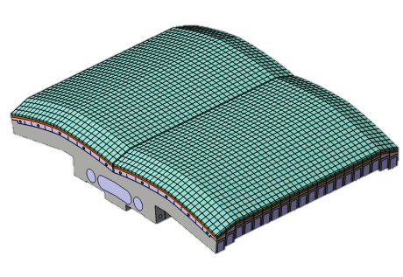
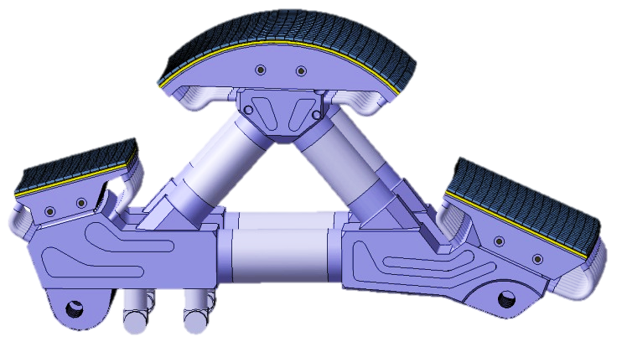
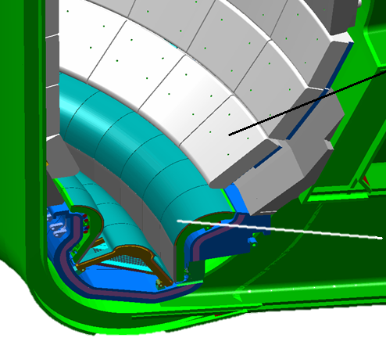
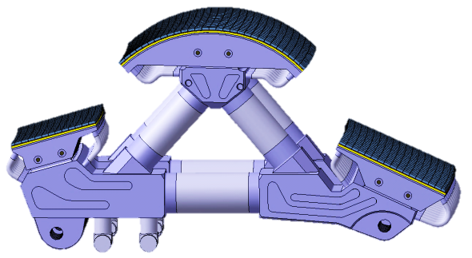
Участие НИИЭФА им. Д.В. Ефремова в проекте ИТЭР
ОАО «НИИЭФА»
Первая стенка
1. Изготовление 60 центральных сборок дивертора (100%)
2. Изготовление 40% панелей первой стенки реактора
(8000 элементов)
Центральная сборка дивертора
Этапы работы
2007-2016 - подтверждение квалификации
и подготовка к производству
2016-2022 - изготовление и поставка
3. Проведение тепловых испытаний 100% элементов дивертора
«Внедрение передовых лазерных технологий и оборудования в промышленность»
Специализированный семинар в рамках 16-ой международной конференции «Оптика лазеров» и 7 –го международного конгресса по мощным волоконным лазерам
02 июля 2014 года

Slide 4
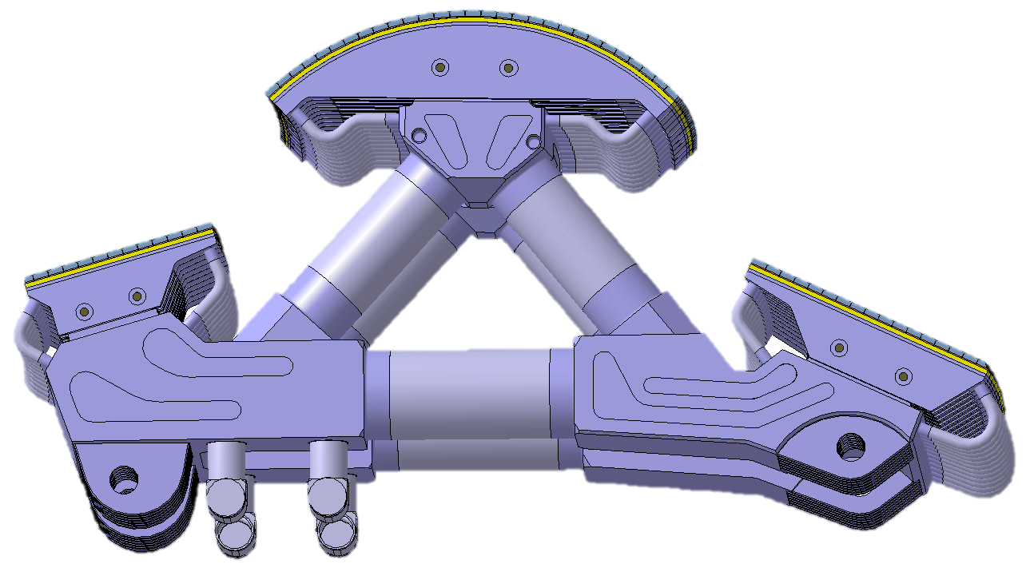
ОАО «НИИЭФА»
Способы сварки применяемые для изготовления дивертора
Сварка взрывом
Лазерная сварка
Орбитальная сварка
TIG сварка
HIP соединение
Следующие способы сварки будут использоваться для сварки Центральной Сборки Дивертора: лазерная сварка, орбитальная сварка, TIG сварка, HIP соединение и сварка взрывом.
«Внедрение передовых лазерных технологий и оборудования в промышленность»
Специализированный семинар в рамках 16-ой международной конференции «Оптика лазеров» и 7 –го международного конгресса по мощным волоконным лазерам
02 июля 2014 года
Notes:
S.Grigoriev
4

Slide 5
Материалы используемые для изделий ИТЭР
ОАО «НИИЭФА»
Химический состав стали
316L(N) IG
Химический состав стали
XM19/Nitronic 50
Element | Alloying elements and impurities content, wt. %.
 | min | max
C |  | 0.030
Mn | 1.6 | 2.0
Si |  | 0.50
P |  | 0.025
S |  | 0.01
Cr | 17.0 | 18.0
Ni | 12.0 | 12.5
Mo | 2.30 | 2.70
N | 0.060 | 0.080
B |  | 0.0020 (or 0.001)*
Cu |  | 0.3
Co |  | 0.05
Nb |  | 0.01
Ti |  | 0.1
Ta |  | 0.01
Elements | Content in wt.%
 | Min. |  | Max.
Fe | balance |  | balance
C |  |  | 0.06
Mn | 4.0 |  | 6.0
Si |  |  | 0.75
Cr | 20.5 |  | 23.5
Ni | 11.5 |  | 13.5
P |  |  | 0.040
S |  |  | 0.030
Mo | 1.5 |  | 3.0
N | 0.20 |  | 0.40
V | 0.10 |  | 0.30
Nb* | 0.10 |  | 0.30
Additional ITER specific requirements:
Co |  |  |  | 0.05
«Внедрение передовых лазерных технологий и оборудования в промышленность»
Специализированный семинар в рамках 16-ой международной конференции «Оптика лазеров» и 7 –го международного конгресса по мощным волоконным лазерам
02 июля 2014 года
Notes:
5

Slide 6
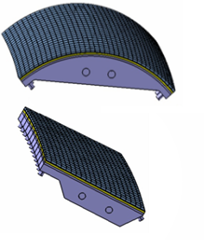
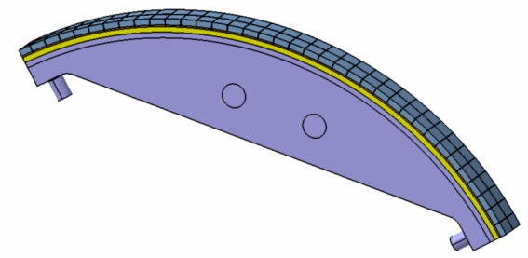
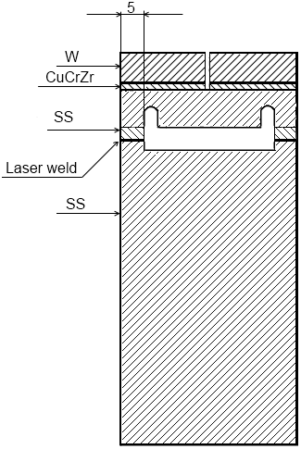
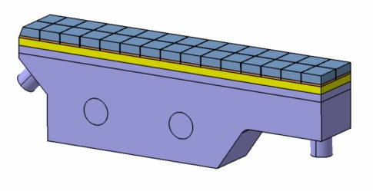
ОАО «НИИЭФА»
Требования к сварным соединениям
Сварные швы выполненные лазерной сваркой должны иметь 100% глубину провара.
В сварных швах не должно быть непроходных дефектов в виде: непроваров, трещин, пор и шлаковых включений.
С внутренней стороны соединений не должно быть капель и брызг металла.
«Внедрение передовых лазерных технологий и оборудования в промышленность»
Специализированный семинар в рамках 16-ой международной конференции «Оптика лазеров» и 7 –го международного конгресса по мощным волоконным лазерам
02 июля 2014 года

Slide 7
Виды и объем контроля сварных соединений
ОАО «НИИЭФА»
Неразрушающий:
Визуальный контроль 100% в соответствии с требованиями EN ISO 970
Цветная дефектоскопия100% в соответствии с EN ISO 571-1
Радиографический контроль 100% в соответствии с требованиями EN ISO 435
Разрушающий:
Механические испытания в соответствии с требованиями EN ISO 895
Поперечный изгиб в соответствии с требованиями EN ISO 910
Металлографические исследования в соответствии с EN ISO 1321
«Внедрение передовых лазерных технологий и оборудования в промышленность»
Специализированный семинар в рамках 16-ой международной конференции «Оптика лазеров» и 7 –го международного конгресса по мощным волоконным лазерам
02 июля 2014 года

Slide 8
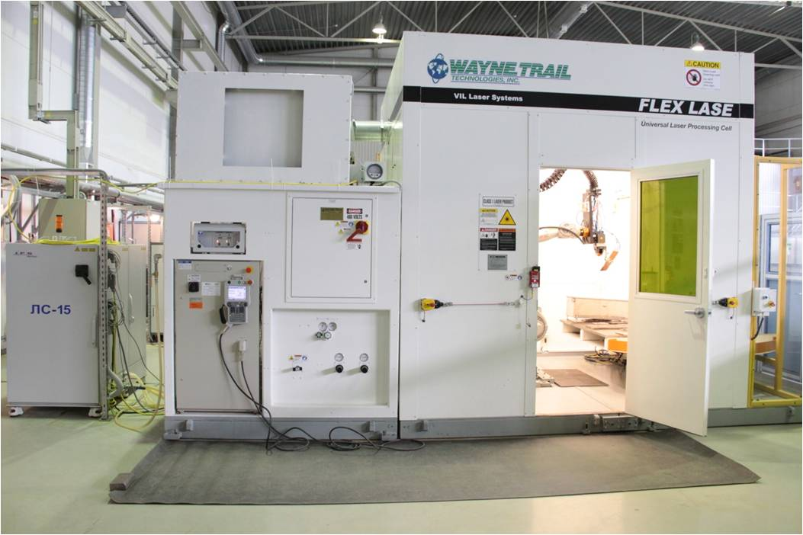
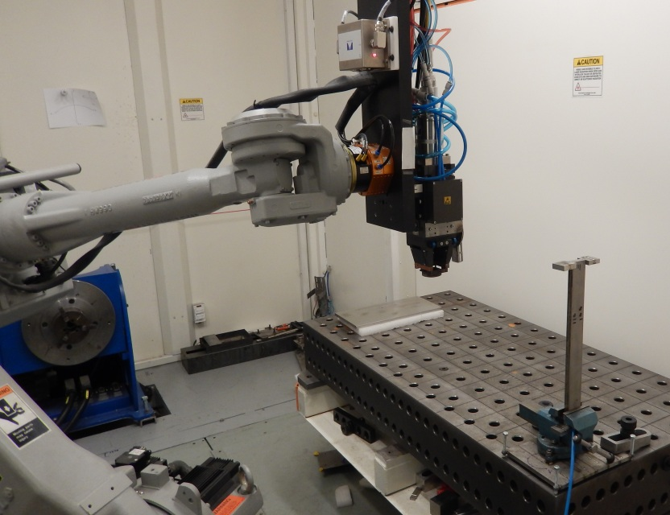
ОАО «НИИЭФА»
Участок лазерной сварки
Motoman HP50N
Precitec YW50
Turn table
Для выполнения лазерной сварки центральной сборки дивертора было приобретено и запущено в работу оборудование: лазерная ячейка Flex Lase оснащенная роботом Motoman HP50, Иттербиевый волоконный лазер ЛС-15 мощностью до 15 кВт со сварочной лазерной головкой Precitec YW50 ZK и двухосевой позиционер MOTOMAN МТ1-500.
«Внедрение передовых лазерных технологий и оборудования в промышленность»
Специализированный семинар в рамках 16-ой международной конференции «Оптика лазеров» и 7 –го международного конгресса по мощным волоконным лазерам
02 июля 2014 года
Notes:
S.Grigoriev
8

Slide 9
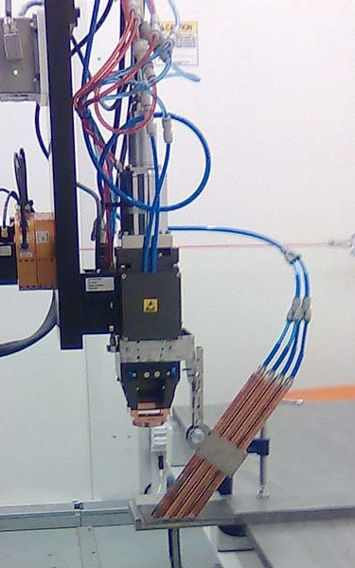
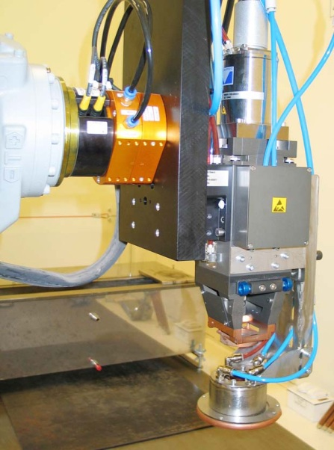
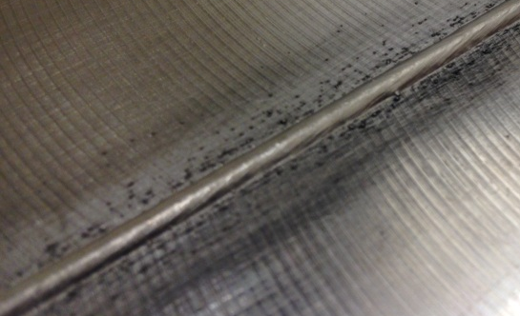
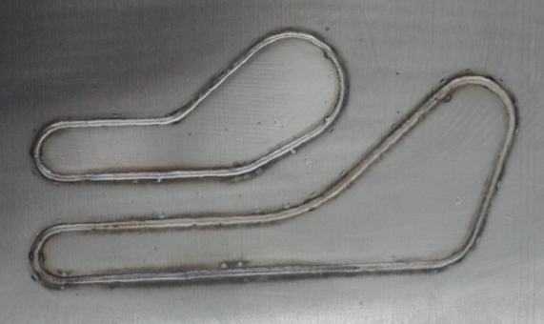
ОАО «НИИЭФА»
Устройства для защиты лицевой стороны прямолинейных и криволинейных лазерных сварных швов
Устройство для защиты лицевой стороны прямолинейных швов и пример сварного шва, сваренного с высококачественной защитой лицевой стороны шва
Устройство для защиты лицевой стороны кольцевых и криволинейных лазерных сварных швов и пример выполнения криволинейных швов при отработке их высококачественной защиты.
«Внедрение передовых лазерных технологий и оборудования в промышленность»
Специализированный семинар в рамках 16-ой международной конференции «Оптика лазеров» и 7 –го международного конгресса по мощным волоконным лазерам
02 июля 2014 года

Slide 10
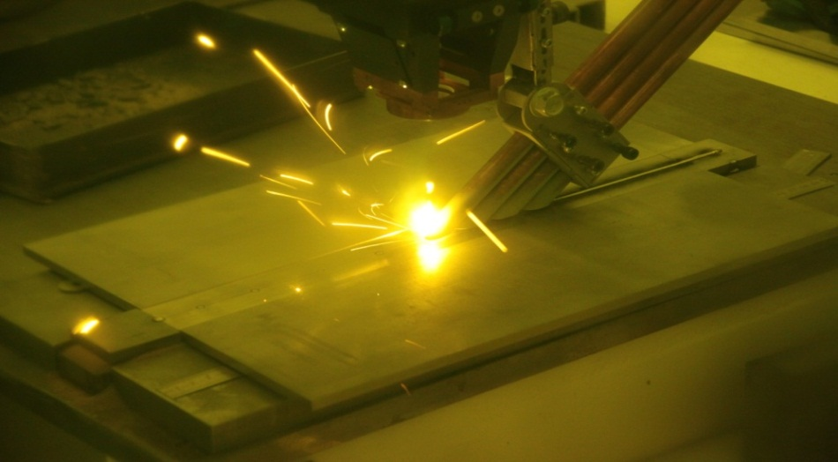
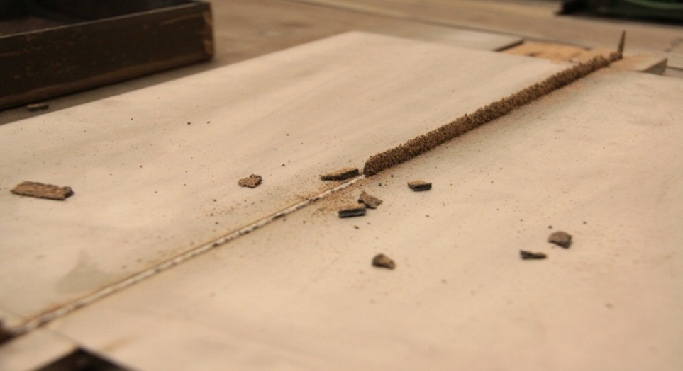
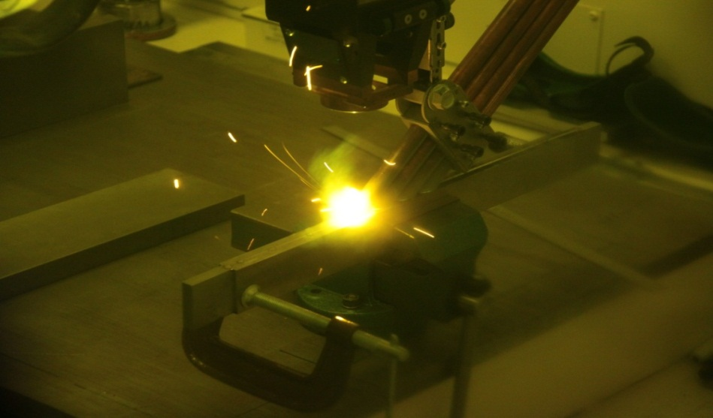
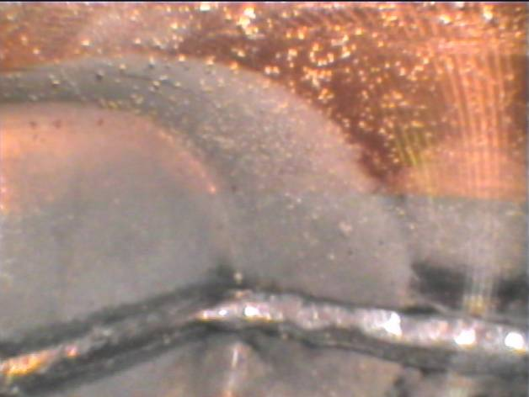
ОАО «НИИЭФА»
Лазерная сварка с использованием в
качестве защиты флюса марки ESAB
Ранее мы использовали защитный флюс для снижения количества брызг в коробчатых структурах
«Внедрение передовых лазерных технологий и оборудования в промышленность»
Специализированный семинар в рамках 16-ой международной конференции «Оптика лазеров» и 7 –го международного конгресса по мощным волоконным лазерам
02 июля 2014 года

Slide 11
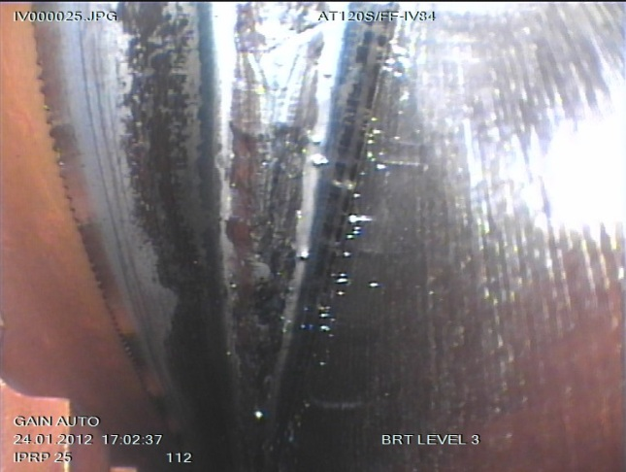
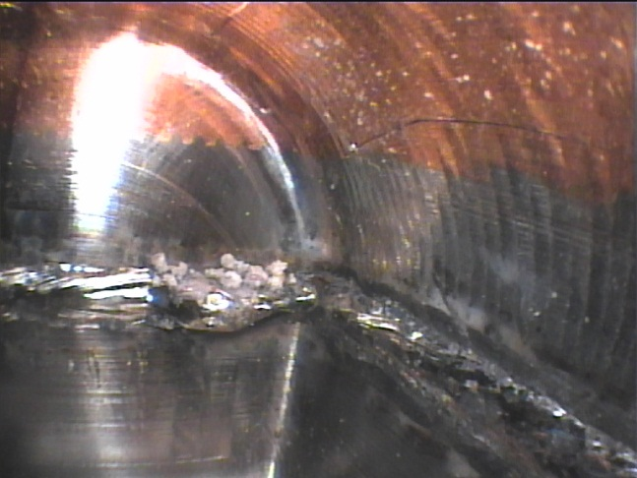
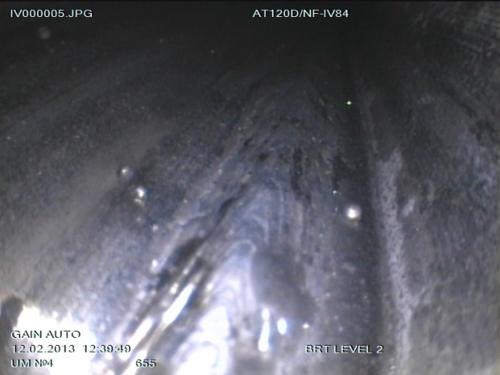
ОАО «НИИЭФА»
Причина отказа от флюса
В связи с трудностью удаления шлака после сварки, некачественным формирования шва
выявлением многочисленных подрезов и брызг, было решено отказаться от применения флюса внутри коробчатых структур и продолжить поиски альтернативных способов защиты.
«Внедрение передовых лазерных технологий и оборудования в промышленность»
Специализированный семинар в рамках 16-ой международной конференции «Оптика лазеров» и 7 –го международного конгресса по мощным волоконным лазерам
02 июля 2014 года

Slide 12
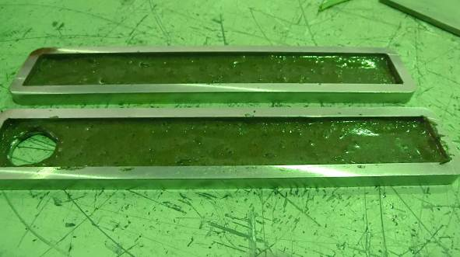
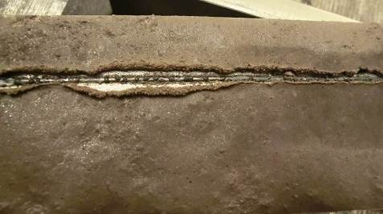
ОАО «НИИЭФА»
Поиски альтернативных способов защиты корневой части шва при лазерной сварке коробчатых структур
Измельчённый до дисперсности от 100 до 150 мкм флюс
Флюс имеет не достаточно высокую температуру стеклования и при попадании излучения на него может прижигаться к стали достаточно прочно и простым смывание водой удалить этот слой не представляется возможным.
Пылевидный кварц с частицами 50 мкм
При сварке коробчатых образцов возникает проблема защиты поверхности корневой части шва, находящейся под проплавом противоположного шва.
Суспензии
На данный момент, мы максимально снизили брызгообразование при лазерной сварке, путем оптимизации режимов и применения специальных способов защиты.
«Внедрение передовых лазерных технологий и оборудования в промышленность»
Специализированный семинар в рамках 16-ой международной конференции «Оптика лазеров» и 7 –го международного конгресса по мощным волоконным лазерам
02 июля 2014 года

Slide 13
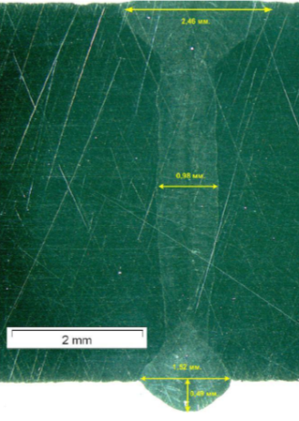

ОАО «НИИЭФА»
Результат подбора режимов сварки для нержавеющей стали 316L толщиной 6мм
Для получения оптимальных режимов сварки более 100 различных параметров было отработанно и проанализировано.
Все сварные швы выполненные на оптимизированных режимах соответствуют стандарту EN ISO 13919-1 level B
«Внедрение передовых лазерных технологий и оборудования в промышленность»
Специализированный семинар в рамках 16-ой международной конференции «Оптика лазеров» и 7 –го международного конгресса по мощным волоконным лазерам
02 июля 2014 года
Notes:
13

Slide 14
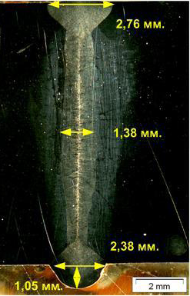
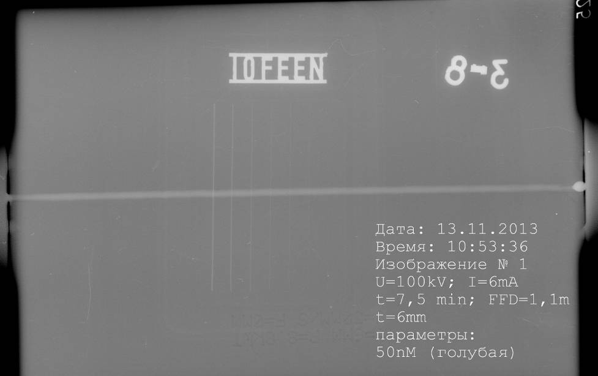
ОАО «НИИЭФА»
Результат подбора режимов сварки для нержавеющей стали 316L толщиной 12мм
Для получения оптимальных режимов сварки более 80 различных параметров было отработанно и проанализировано.
Все сварные швы выполненные на оптимизированных режимах соответствуют стандарту EN ISO 13919-1 level B
«Внедрение передовых лазерных технологий и оборудования в промышленность»
Специализированный семинар в рамках 16-ой международной конференции «Оптика лазеров» и 7 –го международного конгресса по мощным волоконным лазерам
02 июля 2014 года
Notes:
14

Slide 15
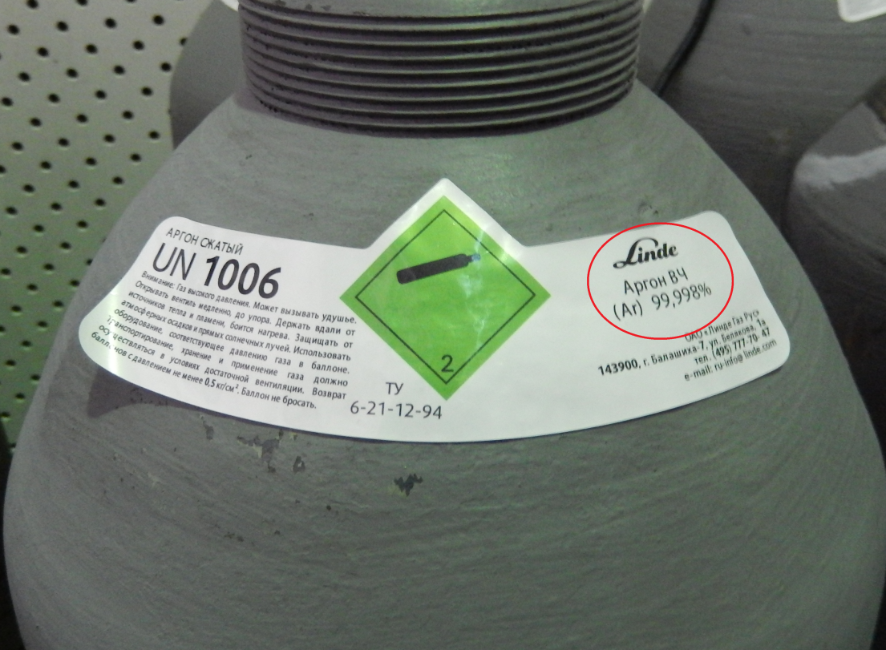
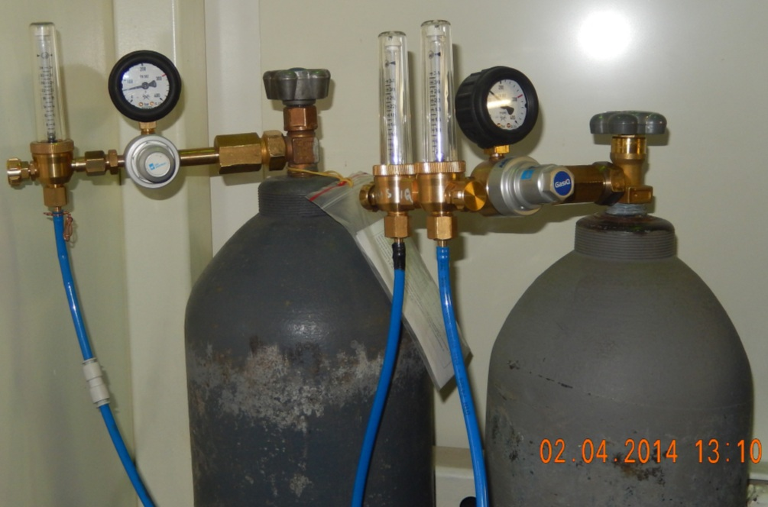
ОАО «НИИЭФА»
Для лазерной сварки мы используем высококачественный газ аргон
«Внедрение передовых лазерных технологий и оборудования в промышленность»
Специализированный семинар в рамках 16-ой международной конференции «Оптика лазеров» и 7 –го международного конгресса по мощным волоконным лазерам
02 июля 2014 года
Notes:
S.Grigoriev
15

Slide 16
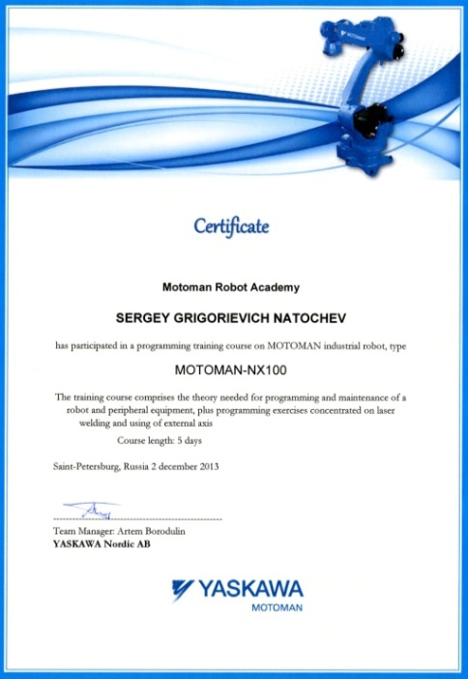
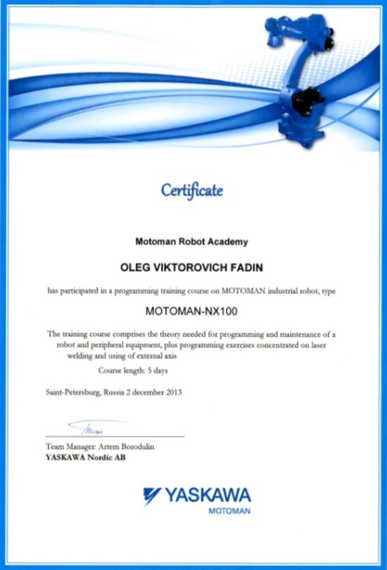
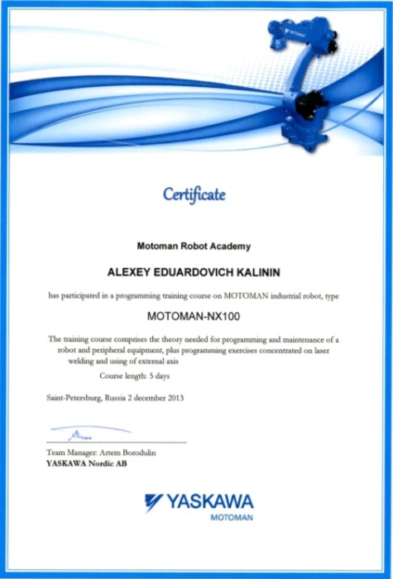
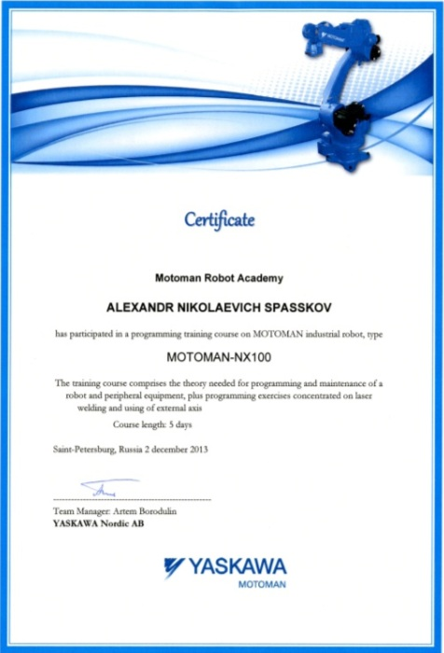
ОАО «НИИЭФА»
Сертификация операторов робота MOTOMAN
Все сварщики-операторы прошли курс обучения в специализированном центре.
«Внедрение передовых лазерных технологий и оборудования в промышленность»
Специализированный семинар в рамках 16-ой международной конференции «Оптика лазеров» и 7 –го международного конгресса по мощным волоконным лазерам
02 июля 2014 года

Slide 17

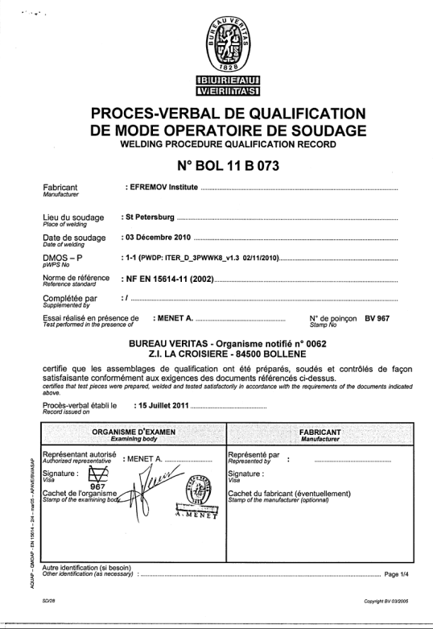
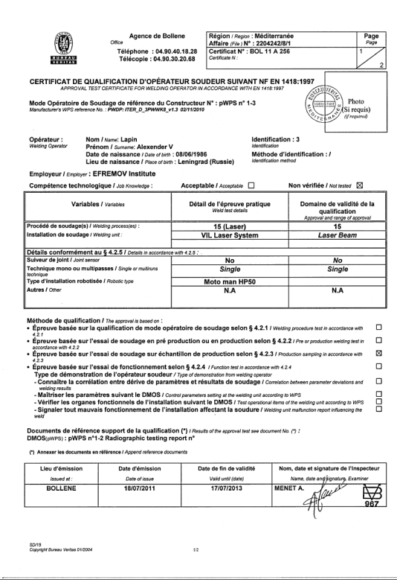
Аттестация организацией Bureau Veritas (France)
ОАО «НИИЭФА»
Первая аттестация была успешно проведена в 2010 году
В связи с корректировкой режимов сварки и разработкой новых технологий в 2014 году была запланирована повторная аттестация технологий и сварщиков-операторов.
Мы планируем закончить аттестацию и получить аттестационные документы в сентябре 2014 года.
«Внедрение передовых лазерных технологий и оборудования в промышленность»
Специализированный семинар в рамках 16-ой международной конференции «Оптика лазеров» и 7 –го международного конгресса по мощным волоконным лазерам
02 июля 2014 года

Slide 18
ОАО «НИИЭФА»
Заключение
Лазерные технологии сварки для нержавеющих сталей 316L и ХМ-19 для толщин 6мм и 12мм разработаны и аттестованы.
Успешно выполняется сварка замкнутых лазерных швов нержавеющих сталей 316L и ХМ-19, для толщин 6мм и 12мм разработаны и аттестованы.
Успешно разрабатывается лазерная сварка нержавеющих сталей 316L толщиной 14мм
«Внедрение передовых лазерных технологий и оборудования в промышленность»
Специализированный семинар в рамках 16-ой международной конференции «Оптика лазеров» и 7 –го международного конгресса по мощным волоконным лазерам
02 июля 2014 года
Notes:
S.Grigoriev
18

Slide 19
ОАО «НИИЭФА»
Спасибо за внимание!
«Внедрение передовых лазерных технологий и оборудования в промышленность»
Специализированный семинар в рамках 16-ой международной конференции «Оптика лазеров» и 7 –го международного конгресса по мощным волоконным лазерам
02 июля 2014 года
Notes:
S.Grigoriev
19

